Slide 1
Advanced Parameter Use
FME 2017

Slide 2

Advanced Parameter Use
In this Section
FME Parameters
User Parameters
Parameter Types
Linking Parameters
Shared Parameters
Parameter Settings
Parameters and Attributes

Slide 3
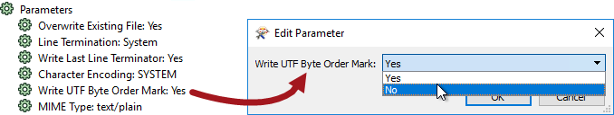
FME Parameters
Built-In Parameters

Slide 4
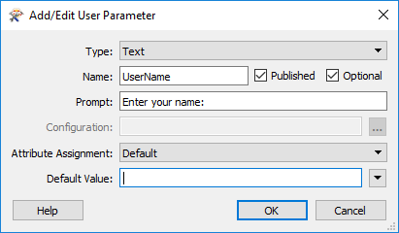
User Parameters
Creating a User Parameter
Entering Information into a User Parameter
Using a User Parameter

Slide 5
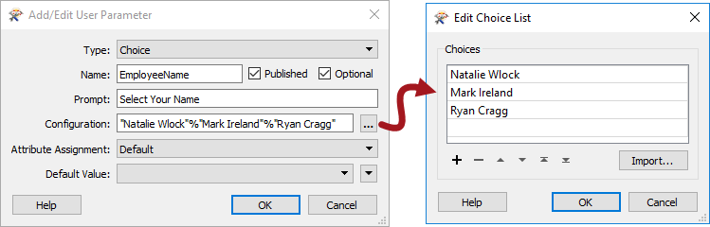
Parameter Types
Text Parameters
Numeric Parameters
Choice Parameters

Slide 6
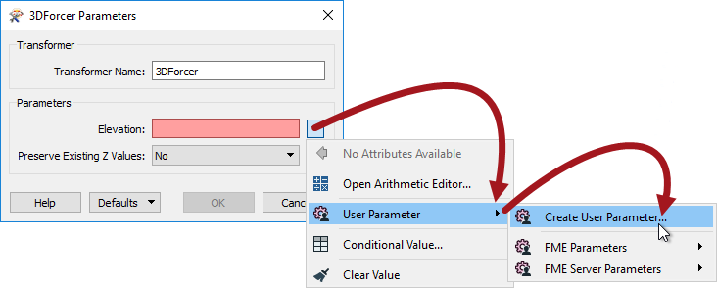
Linking Parameters
Linking Parameters
Creating Direct Links
Pre-Linked Parameters

Slide 7
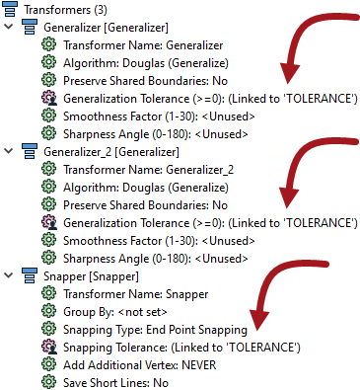
Shared Parameters
Shared Parameters
Embedded Parameters
Scripted Parameters

Slide 8
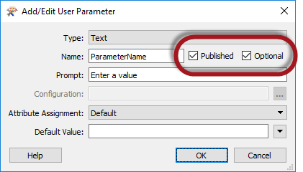
Parameter Settings
Published Parameters
Private Parameters
Optional Parameters

Slide 9
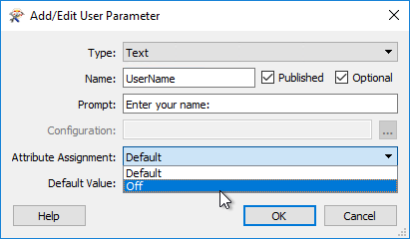
Parameters and Attributes
FME Parameters and Attributes
Attribute Assignment and User Parameters
Attribute Name Parameter

